Slide 1








25/09/2024
TEORI KEWIRAUSAHAAN
PEMASARAN
created by Kelompok 3

Slide 2


TABLE OF CONTENT
01
Pengertian Pemasaran
04
Analisis Pasar
02
Prinsip-Prinsip Pemasaran
05
Strategi Pemasaran
03
Mengembangkan Pemasaran digital

Slide 3



WHO WE ARE
Kami Mahasiswa angkatan 2023 kelas G sekaligus kelompok 3 Mata Kuliah Kewirausahaan. Kami akan mempresentasikan hasil diskusi kami terkait Teori Kewirausahaan: Pemasaran

Slide 4




MEET OUR TEAM
Ahmat Nuryasir
Dea Puspita
Neiska Zahra A H
2313053207
2313053196
2313053200

Slide 5



MEET OUR TEAM
Rizka Apriliana
Marsya Aulia
Arum Suryaning Astuti
2313053197
2313053218
2353053018

Slide 6
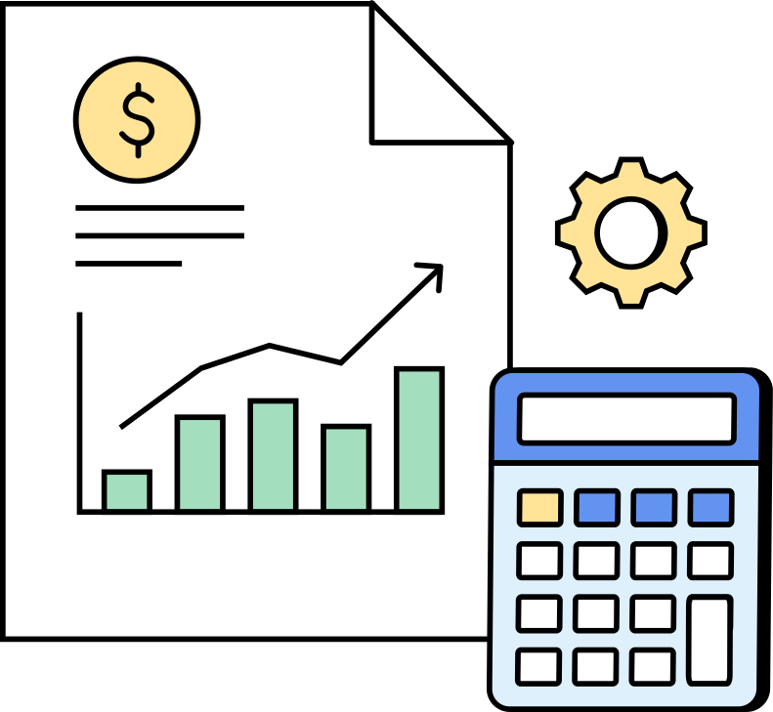

PENGERTIAN PEMASARAN
Menurut Maynard dan Beckam yang dikutip oleh (Alma 2011:1) “Marketing embrace and business activities involved in the flow of goods and services from physical production and consumption”.
Menurut Kotler dan Keller (2011:5) “Mengidentifikasi dan memenuhi kebutuhan manusia dan sosial”.
Menurut (Daryanto 2011:1) “Suatu proses sosial dan manajerial dimana individu dan kelompok mendapatkan kebutuhan dan keinginan mereka dengan menciptakan, menawarkan dan bertukar sesuatu yang bernilai satu sama lain”.
Menurut Sunyoto (2019:19), pemasaran adalah kegiatan manusia yang bertujuan untuk memuaskan kebutuhan dan keinginan langganan melalui proses pertukaran dan pihak-pihak yang berkepentingan dengan perusahaan.

Slide 7




PRINSIP-PRINSIP PEMASARAN
Produk
Harga
Saluran Distribusi
Promosi

Slide 8
PRINSIP-PRINSIP PEMASARAN
Partisipan
Proses
Bukti Fisik

Slide 9
Next Slide
MENGEMBANGKAN PEMASARAN DIGITAL
"Roma terlalu jauh dan terlalu sulit untuk dilalui oleh pemula. Namun jika kita mengetahui cara yang berbeda, maka akan lebih mudah dan cepat."

Slide 10




MENGEMBANGKAN PEMASARAN DIGITAL
$1,36 B
350+
500+
9000
Menentukan tujuan dan sasaran
Membuat anggaran pemasaran
Memilih platform yang sesuai
Menentukan target audensi dengan jelas

Slide 11

MENGEMBANGKAN PEMASARAN DIGITAL
350+
500+
150+
Melakukan monitoring
Mempromosikan konten
Membuat konten yang berkualitas

Slide 12
Next Slide
ANALISIS PASAR
"Gantilah kata-kata ini 'mengapa ini terjadi pada saya' menjadi kalimat 'apa yang dapat saya pelajari dari hal ini?'"

Slide 13
ANALISIS PASAR
Analisis pasar adalah kegiatan penting bagi rencana pemasaran produk. Dengan analisis pasar bisnis, penjualan maupun keuntungan perusahaan bisa ditingkatkan. Di samping itu, analisis pasar adalah hal yang bermanfaat dalam membantu mengetahui potensi dan peluang bisnis. Biasanya, hasil analisis pasar dapat dimanfaatkan untuk memahami seberapa lama suatu bisnis bisa bertahan.

Slide 14
TUJUAN ANALISIS PASAR
01
Membantu dalam membuat rencana pemasaran
persaingan
04
• Mengenal seperti apa lingkungan pasar dengan jelas
02
• Membantu penerapan kebijakan pemasaran
menghadapi
05
Memahami karakteristik pasar dengan jelas
03
Mempelajari lebih lanjut mengenai jenis pasar perusahaan dalam
05
Menyiapkan perusahaan dalam menghadapi persaingan

Slide 15
PERAN PENTING ANALISIS PASAR
01
Mengetahui Peluang Bisnis
04
Menjadi Tren Bisnis
02
Mendapatkan Konsumen
05
Membantu Perencanaan Jangka Panjang
03
Membantu dalam Persaingan
06
Mengurangi Risiko Bisnis

Slide 16
FAKTOR YANG MEMPENGARUHI ANALISIS PASAR
01
Ukuran Pasar
04
Struktur Biaya Perusahaan
02
Tingkat Pertumbuhan Pasar
05
Saluran Distribusi
03
Keuntungan Bisnis
06
Tren Pasar
07
Faktor Kesuksesan Bisnis

Slide 17
LANGKAH-LANGKAH ANALISIS PASAR
01
Menentukan Pasar Relevan
04
Melakukan Pendekatan Penawaran
02
Identifikasi Segmen Pasar
05
Mengamati Perkembangan Pasar
03
Pendekatan Permintaan Pasar
06
Melakukan Uji Coba terhadap Pasar

Slide 18
Next Slide
STRATEGI PEMASARAN
"Memulai perlu keberanian, membesarkan perlu ilmu. Itulah kuncinya dalam berbisnis."

Slide 19

STRATEGI PEMASARAN
Strategi pemasaran merupakan perenacanaan menyeluruh, terpadu, dan menyatu dibidang pemasaran yang memberikan pedoman tentang kegiatan yang akan dilaksanakan dalam mencapai tujuan perusahaan melalu pengiklanan, program
promosi, penjualan, program produk, dan pendistribusian.

Slide 20
TUJUAN STRATEGI PEMASARAN
1
Identifikasi target pasar yang tepat
2
Memaksimalkan alokasi sumber daya perusahaan

Slide 21
FUNGSI STRATEGI PEMASARAN
1
Sebagai Pedoman Pemasaran Produk
2
Sebagai tolak ukur keberhasilan
3
Sebagai alat kontrol dalam pengawasan

Slide 22
FUNGSI STRATEGI PEMASARAN
4
Memberikan arahan jalannya perusahaan atau bisnis
5
Meningkatkan motifasi untuk melihat masa depan bisnis
6
Sebagai standar untuk mengevaluasi kinerja anggota perusahaan

Slide 23
STRATEGI PEMASARAN 4P
1
Product (Produk)
2
Price (Harga)
3
Place (Tempat/Distribusi)
4
Promotion (Promosi)

Slide 24

ANY QUESTION?
"Pelajaran paling penting adalah Anda tidak pernah tahu segala sesuatu."

